Slide 1
Název školy | ZŠ Elementária s.r.o
Adresa školy | Jesenická 11, Plzeň
Číslo projektu | CZ.1.07/1.4.00/21.3312
Číslo DUMu | VY_32_INOVACE_06.43.10.186
Předmět | Zeměpis – 8.ročník
Téma | Politický zeměpis – státní zřízení
Autor | Mgr. Tomáš Starove
Metodický popis (anotace) | Politický zeměpis, státní zřízení, monarchie, republika

Slide 2
POLITICKÝ ZEMĚPIS
STÁTNÍ ZŘÍZENÍ

Slide 3
Státní zřízení - dělení
monarchie
  vláda jedince, dědičná funkce
  absolutní, konstituční
b) republika
  vláda volená lidmi
  parlamentní, prezidentská

Slide 4
Monarchie
Absolutní
neomezená moc v rukou panovníka (monarchy)
panovník sám rozhoduje (odvolává a jmenuje) o státních záležitostech
panovník vydává zákony
neomezená soudní a výkonná moc
Příklady: Saudská Arábie, Spojené arabské emiráty, Brunej, Omán, Vatikán…

Slide 5
Monarchie
Konstituční
moc panovníka omezena ústavou
reprezentativní funkce
výkonná moc - vláda sestavena na základě voleb
zákonodárná moc – parlament
soudní moc - nezávislé soudy
Příklady: Belgie, Spojené království, Nizozemsko, Španělsko

Slide 6
Monarchie
Monarchové používají různé tituly:
Král (královna) – Velká Británie
Císař - Japonsko
Velkovévoda - Lucembursko
Kníže – Lichtenštejnsko, Monako
Sultán – Brunej, Omán
Papež - Vatikán
Ostatní – vévoda, car, chalífa, emír, chán

Slide 7
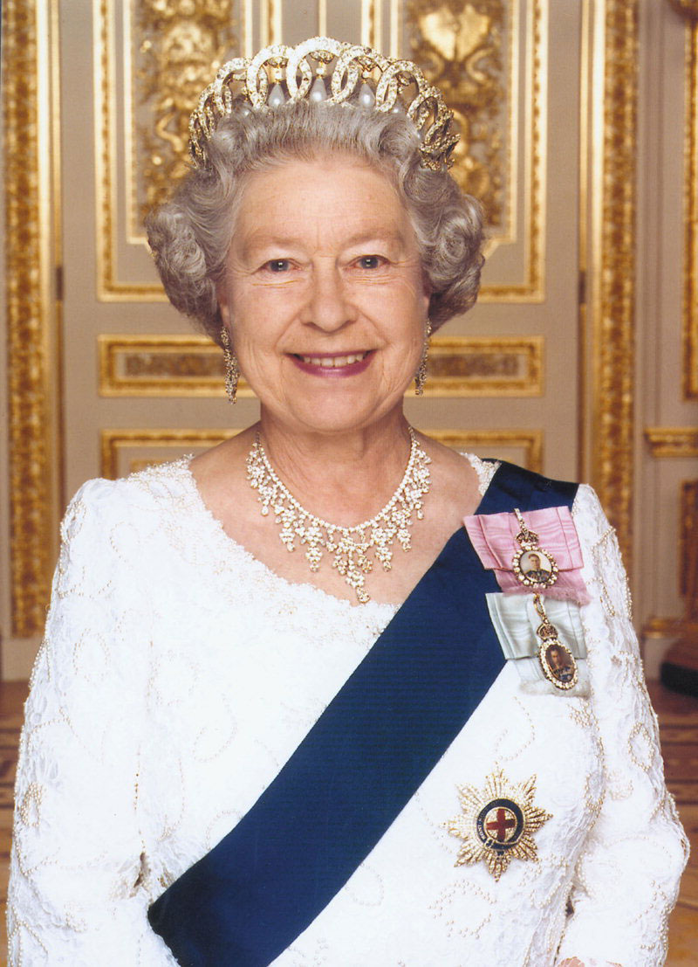
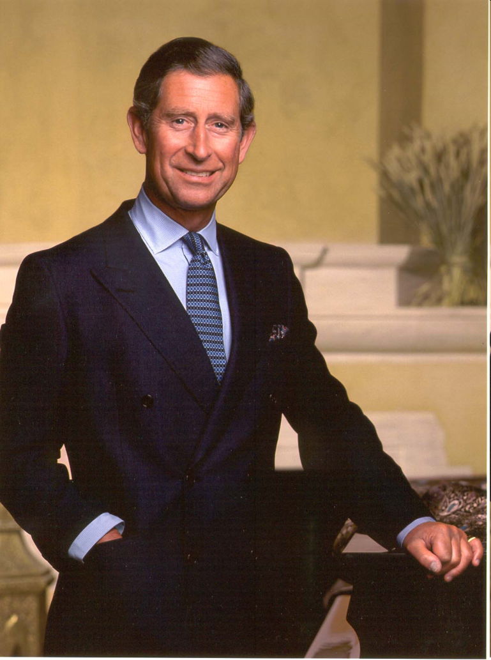
KRÁLOVNA ALŽBĚTA II.
Od roku 1952
NÁSLEDNÍK TRŮNU
PRINC CHARLES
Vládnoucí královna šestnácti nezávislých států označovaných jako Commonwealth. Jedná se o tyto státy - Antigua a Barbuda, Austrálie, Bahamy, Barbados, Belize, Grenada, Jamajka, Kanada, Nový Zéland, Papua-Nová Guinea, Svatý Kryštof a Nevis, Svatá Lucie, Svatý Vincent a Grenadiny, Šalamounovy ostrovy, Tuvalu a Spojené království Velké Británie a Severního Irska

Slide 8
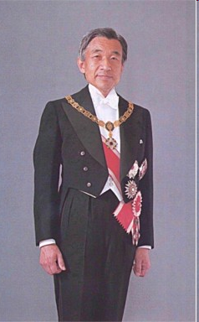
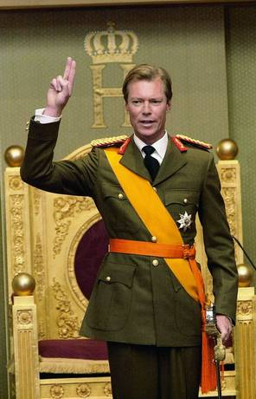
Lucemburský velkovévoda –
HENRI
Japonský císař - AKIHITO

Slide 9
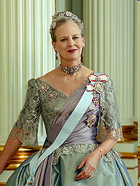
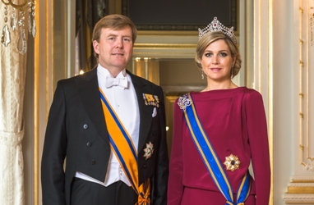
Nizozemský král - Vilém Alexandr
Dánská královna –
Margrethe II

Slide 10
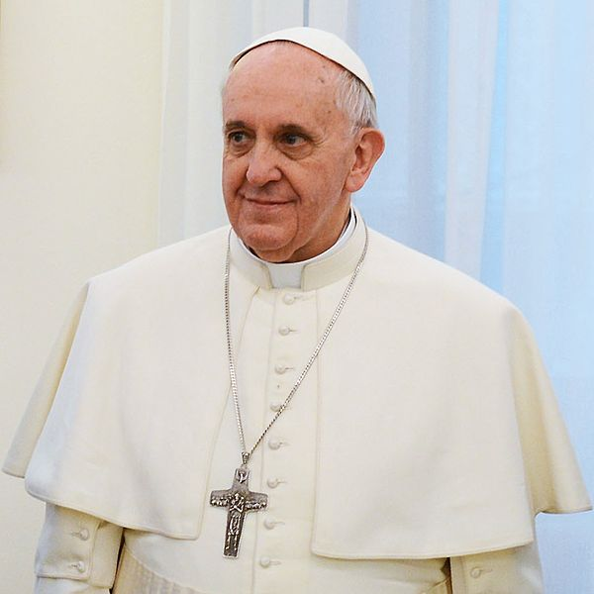
Papež František

Slide 11
Republika
res- publica věc veřejná
státní moc volena občany
zákonodárná moc parlament
soudní moc nezávislé soudy
rozdělení moci stanovuje ústava

Slide 12
Republika - 2 typy vlády
A. Parlametní typ republiky
omezeny pravomoci prezidenta ve prospěch vlády
Německo, Rakousko, Řecko, ČR
velké pravomoce předseda vlády (kancléř)

Slide 13
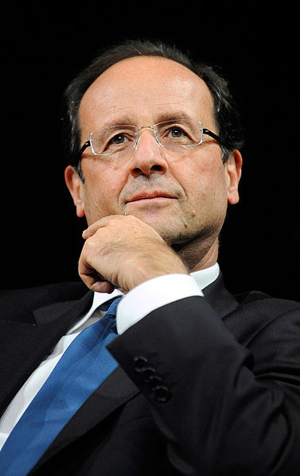
Republika - 2 typy vlády
B. Prezidentský typ republiky
vláda je oddělena od parlamentu
prezident státu je zároveň hlavou vlády
Rusko, USA
Podtyp : poloprezidentská republika (Francie)
François Hollande
prezident Francie

Slide 14
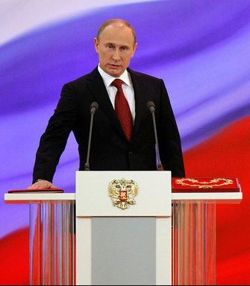
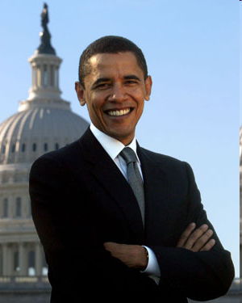
Vladimír Putin
prezident Ruska
Barack Obama
prezident USA

Slide 15
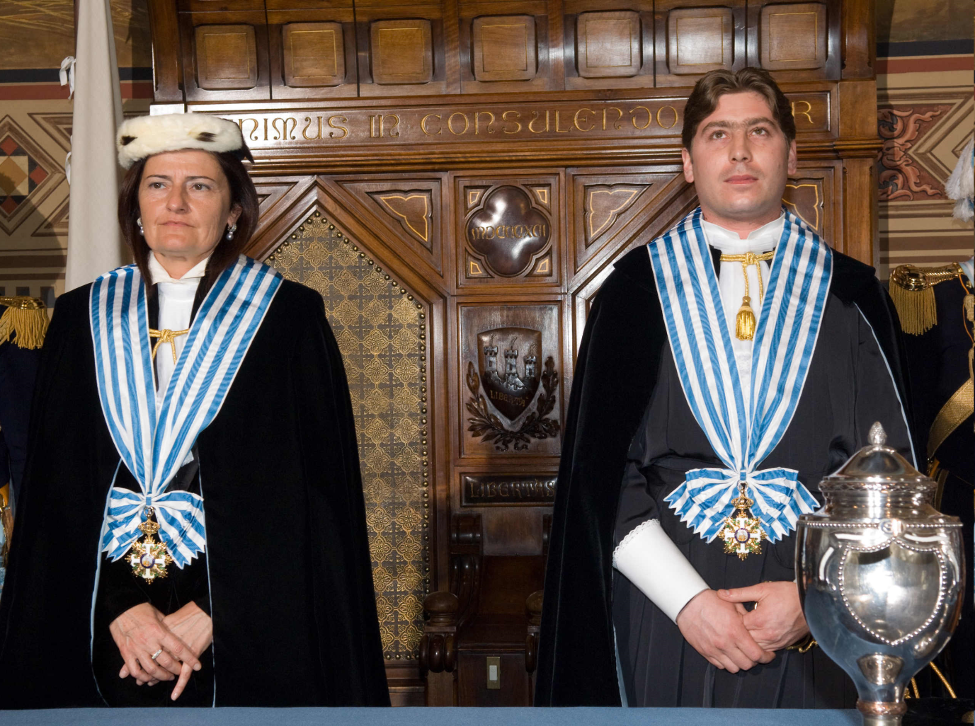
ZVLÁŠTNOST
Republika San Marino –
Nejstarší republika na světě od roku 301
hlavou státu dva kapitáni regenti (jsou voleni na rok po půl roce v dubnu a v říjnu )

Slide 16
Použité zdroje
http://bhoffert.faculty.noctrl.edu/hst330/Shinto.Akihito.jpg
http://www.almanachdegotha.org/sitebuildercontent/sitebuilderpictures/gran-duke-henri-of-luxembourg.jpg
http://www.lithuaniatribune.com/wp-content/uploads/2013/05/zmde_koning_en_hm_de_koningin-groot.jpg
http://www.sokolska33.cz/wp-content/uploads/2013/04/kralovna-alzbeta-ii-2.jpg
http://acelebrationofwomen.org/wp-content/uploads/2010/06/PCFormal1.jpg
http://www.nettyroyal.nl/images/margrethe.jpg
http://upload.wikimedia.org/wikipedia/commons/thumb/d/d5/Pope_Francis_in_March_2013.jpg/600px-Pope_Francis_in_March_2013.jpg
http://mochadad.com/wp-content/uploads/2008/08/barack-obama-capitol.jpg
http://www.trbimg.com/img-4fa7f761/turbine/lat-putinelex_m3nlrypd20120507091910/620
http://upload.wikimedia.org/wikipedia/commons/thumb/0/07/Fran%C3%A7ois_Hollande_%28Journ%C3%A9es_de_Nantes_2012%29.jpg/377px-Fran%C3%A7ois_Hollande_%28Journ%C3%A9es_de_Nantes_2012%29.jpg
http://cdn1.vtourist.com/1/4313818-INSTALLATION_OF_THEIR_EXCELLENCIES_THE-San_Marino.jpg

